Slide 1
Seguridad y Auditoria Informática
Ergonomía
Ing. María Aparicio

Slide 2
Ergonomía en el Centro de Cómputo
Toda fuente de trabajo debe realizar actividades tendientes a la prevención de riesgos laborales a efectos de llevar a cabo un control de pérdidas, con las consecuentes ventajas de la producción y la productividad, alcanzando así un mayor bienestar social, que se refleja en la economía de la propia empresa.
La necesidad de proteger a los trabajadores, contra las causas de enfermedades profesionales y accidentes de trabajo, es una cuestión inobjetable.
Evitar el cansancio, ocasionado por la labor desempeñada, impide al trabajador disfrutar de su tiempo libre; suprime el aburrimiento concomitante a una actividad monótona; proteger a los obreros y empleados contra el envejecimiento prematuro, la fatiga y las sobrecargas, es una tarea extremadamente compleja.

Slide 3
Ergonomía en el Centro de Cómputo
Definiciones:
El término ergonomía se deriva de las palabras griegas ergos, trabajo; nomos leyes naturales o conocimiento o estudio. Literalmente estudio del trabajo.
Estudio de las condiciones de adaptación de un lugar de trabajo, una máquina, un vehículo, etc., a las características físicas y psicológicas del trabajador o el usuario.
La ergonomía es la disciplina que se encarga del diseño de lugares de trabajo, herramientas y tareas, de modo que coincidan con las características fisiológicas, anatómicas, psicológicas y las capacidades del trabajador.
Busca la optimización de los tres elementos del sistema (humano – maquina- ambiente), para lo cual elabora métodos de estudio de la persona, de la técnica y de la organización

Slide 4
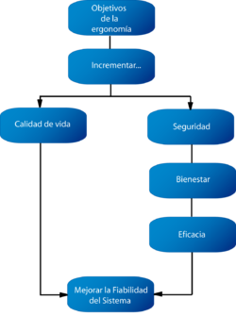
Ergonomía en el Centro de Cómputo
Objetivos

Slide 5
Ergonomía en el Centro de Cómputo
Objetivos
Reducción de lesiones y enfermedades ocupacionales.
Disminución de los costos por incapacidad de los trabajadores.
Aumento de la producción.
Mejoramiento de la calidad del trabajo.
Disminución del ausentismo.
Aplicación de las normas existentes.
Disminución de la pérdida de materia prima.

Slide 6
Ergonomía en el Centro de Cómputo
Métodos
Apreciación de los riesgos en el puesto de trabajo.
Identificación y cuantificación de las condiciones de riesgo en el puesto de trabajo.
Recomendación de controles de ingeniería y administrativos para disminuir las condiciones identificadas de riesgos.
Educación de los supervisores y trabajadores acerca de las condiciones de riesgo.

Slide 7
Ergonomía en el Centro de Cómputo
Factores a analizar
Descripción de los puestos de trabajo
1. El trabajador con los atributos de estatura, anchuras, fuerza, rangos de movimiento, intelecto, educación, expectativas y otras características físicas y mentales.
2. El puesto de trabajo que comprende: las herramientas, mobiliario, paneles de indicadores y controles y otros objetos de trabajo.
3. El ambiente de trabajo que comprende la temperatura, iluminación, ruido, vibraciones y otras cualidades atmosféricas.

Slide 8
Ergonomía en el Centro de Cómputo
Factores a analizar
Factores de riesgos de trabajo
Características físicas de la tarea (la interacción primaria entre el trabajador y el ambiente laboral).
Posturas Fuerza
Repeticiones Velocidad/aceleración
Duración Tiempo de recuperación
Carga dinámica Vibración por segmentos.
Características ambientales (la interacción primaria entre el trabajador y el ambiente laboral).
estrés por el calor / frio
vibración hacia el cuerpo
iluminación
ruido

Slide 9
Ergonomía en el Centro de Cómputo
Factores a analizar
Las posturas
Es la posición que el cuerpo adopta al desempeñar un trabajo. La postura agachado se asocia con un aumento en el riesgo de lesiones.
Generalmente se considera que más de una articulación que se desvía de la posición neutral produce altos riesgos de lesiones.
Ejemplos:
En la muñeca: · La posición de extensión y flexión se asocian con el síndrome del túnel del carpo.
En el hombro: Las manos arriba o a la altura del hombro se relacionan con tendinitis y varias patologías del hombro.
En la columna cervical: · La extensión con el brazo levantado se ha relacionado con dolor y adormecimiento cuello-hombro, el dolor en los músculos de los hombros disminuye el movimiento del cuello.
En la espalda baja: · el ángulo sagital en el tronco se ha asociado con alteraciones ocupacionales en la espalda baja.

Slide 10
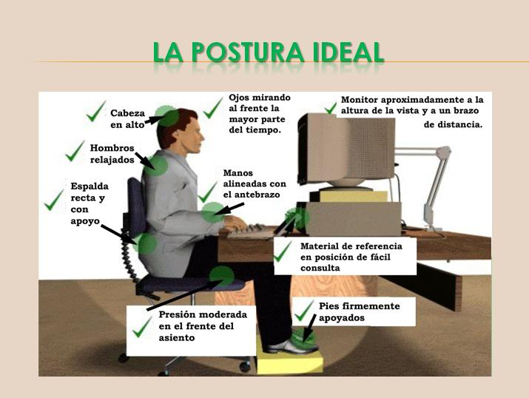
Ergonomía en el Centro de Cómputo
Factores a analizar
Las posturas

Slide 11
Ergonomía en el Centro de Cómputo
Factores a analizar
Fuerza
Las tareas que requieren fuerza pueden verse como el efecto de una extensión sobre los tejidos internos del cuerpo, por ejemplo, la compresión sobre un disco espinal por la carga, tensión alrededor de un músculo y tendón por un agarre pequeño con los dedos
Generalmente a mayor fuerza, mayor grado de riesgo. Se han asociado grandes fuerzas con riesgo de lesiones en el hombro y cuello, la espalda baja y el antebrazo, muñeca y mano.
Es importante notar que la relación entre la fuerza y el grado de riesgo de lesión se modifica por otros factores de riesgo, tales como postura, aceleración, velocidad, repetición y duración.

Slide 12
Ergonomía en el Centro de Cómputo
Velocidad/Aceleración.
La velocidad angular es la rapidez de las partes del cuerpo en movimiento. La aceleración de la flexión, extensión de la muñeca de 490 grados/segundo y en aceleración de 820 grados/segundo son de alto riesgo. Asociados a la velocidad angular del tronco y la velocidad de giros con un riesgo ocupacional medio y alto se relacionan con alteraciones de espalda baja.
Repetición.
La repetición es la cuantificación del tiempo de una fuerza similar desempeñada durante una tarea. Un trabajador puede cargar desde el piso tres cajas por minuto.
Los movimientos repetitivos se asocian por lo regular con lesiones y molestias en el trabajador. A mayor número de repeticiones, mayor grado de riesgo. Por lo tanto, la relación entre las repeticiones y el grado de lesión se modifica por otros factores como la fuerza, la postura, duración y el tiempo de recuperación.

Slide 13
Ergonomía en el Centro de Cómputo
Duración.
Es la cuantificación del tiempo de exposición al factor de riesgo. La duración puede verse como los minutos u horas por día que el trabajador está expuesto al riesgo. La duración también se puede ver como los años de exposición de un trabajo al riesgo.
En general a mayor duración de la exposición al factor de riesgo, mayor el riesgo.
Tiempo de recuperación.
Es la cuantificación del tiempo de descanso, desempeñando una actividad de bajo estrés o de una actividad que lo haga otra parte del cuerpo descansada.
El tiempo de recuperación necesario para reducir el riesgo de lesión aumenta con la duración de los factores de riesgo. El tiempo de recuperación mínimo específico no se ha establecido.

Slide 14
Ergonomía en el Centro de Cómputo
Fuerza dinámica.
El sistema cardiovascular provee de oxígeno y metabolitos al tejido muscular. La respuesta del cuerpo es aumentando la frecuencia respiratoria y cardiaca.
Cuando las demandas musculares de metabolitos no se satisfacen o cuando la necesidad de energía excede al consumo se produce ácido láctico, produciendo fatiga.
Si esto ocurre en una área del cuerpo la fatiga se localiza y caracteriza por cansancio e inflamación.
También un aumento de la temperatura del ambiente puede causar un incremento de la frecuencia cardiaca, contrario a cuando disminuye la temperatura. Por lo tanto, para un trabajo dado, el estrés metabólico puede ser influido por el calor ambiental.

Slide 15
Ergonomía en el Centro de Cómputo
Vibración segmentaria.
La vibración puede causar una insuficiencia vascular de la mano y dedos (enfermedad de Raynaud o vibración de dedo blanco), también esto puede interferir en los receptores sensoriales de retroalimentación para aumentar la fuerza de agarre con los dedos de las herramientas.
Además, una fuerte asociación se ha reportado entre el síndrome del túnel del carpo y la vibración segmentaria.

Slide 16
Ergonomía en el Centro de Cómputo
Factores ambientales
Estrés al calor
El estrés al calor es la carga corporal a la que el cuerpo debe adaptarse. Este es generado extensamente de la temperatura ambiental e internamente del metabolismo del cuerpo.
El calor excesivo puede causar choque, una condición que puede poner en peligro la vida resultando en un daño irreversible (incluye fatiga, calambres y alteraciones relacionadas por golpe de calor), por ejemplo, deshidratación, desequilibrio hidroelectrolítico, pérdida de la capacidad física y mental durante el trabajo.
Estrés al frío.
Es la exposición del cuerpo al frío. Los síntomas sistémicos que el trabajador puede presentar cuando se expone al frío incluyen estremecimiento, pérdida de la conciencia, dolor agudo, pupilas dilatadas y fibrilación ventricular.
El frío puede reducir la fuerza de agarre con los dedos y la pérdida de la coordinación.

Slide 17
Ergonomía en el Centro de Cómputo
Vibración en todo el cuerpo.
La exposición de todo el cuerpo a la vibración, normalmente a los pies, glúteos al manejar un vehículo da como resultado riesgos de trabajo. La prevalencia de reportes de dolor de espalda baja puede ser mayor en los conductores de tractores que en trabajadores mas expuestos a vibraciones aumentando así el dolor de espalda con la vibración.
Iluminación.
Con la industrialización, la iluminación ha tomado importancia para que se tengan niveles de iluminación adecuados. Esto ofrece riesgos alrededor de ciertos ambientes de trabajo como problemas de deslumbramiento y síntomas oculares asociados con niveles arriba de los 100 luxes. Las diferencias en la función visual en el transcurso de un día de trabajo entre operadores de terminales de computadoras y cajeros que trabajan en ambientes iluminados son notables, por señalar un caso.
Las recomendaciones de iluminación en oficinas son de 300 a 700 luxes para que no reflejen.

Slide 18
Ergonomía en el Centro de Cómputo
Ruido.
El ruido es un sonido no deseado. En el ambiente industrial, este puede ser continuo o intermitente y presentarse de varias formas como la presión de un troquel, zumbido de un motor eléctrico. La exposición al ruido puede dar como consecuencia zumbido de oídos temporal o permanente, tinnitus, paraacusia o disminución de la percepción auditiva.
Si el ruido presenta una mayor duración hay mayor riesgo a la hipoacusia o disminución de la audición. También el ruido por abajo de los límites umbrales puede causar pérdida de la audición porque interfiere con la habilidad de algunas personas para concentrarse.

Slide 19
Ergonomía en el Centro de Cómputo
Otros riesgos laborales
estrés laboral
monotonía laboral
demandas cognoscitivas
organización del trabajo
carga de trabajo
horas de trabajo (carga, horas extras)
paneles de señales y controles
resbalones y caídas
fuego
exposición eléctrica
exposición química
exposición biológica
radiaciones ionizantes
radiaciones de microondas y radiofrecuencia

Slide 20
Ergonomía en el Centro de Cómputo
Implementación del programa ergonómico.
Un programa ergonómico es un método sistemático de prevenir, evaluar y manejar las alteraciones relacionadas con el sistema músculo-esquelético. Los elementos son los siguientes:
Análisis del puesto de trabajo.
Prevención y control de lesiones.
Manejo médico.
Entrenamiento y educación.
Esto se puede logra mediante la formación de un equipo ergonómico.
Es con la prevención de accidentes, lesiones y enfermedades laborales que debe formarse o fortalecerse un equipo de ergonomía. Esto requiere de la formación de un comité de administración, ya que cada uno de los miembros actúa a un nivel del programa.
El tamaño del equipo y el estilo del programa puede variar, dependiendo del tamaño de la empresa. Pero una persona que tenga autoridad y toma de decisiones en relación a lo económico y de los recursos necesarios debe estar al frente.

Slide 21
Ergonomía en el Centro de Cómputo
Equipo ergonómico.
Para empresas pequeñas, el equipo de ergonomía debe constar de:
representante sindical
administradores y supervisores
personal de mantenimiento
personal de higiene y seguridad
medico o enfermera o ambos
Para empresas grandes, además de los anteriores:
ingenieros
personal de recursos humanos
medico del trabajo
ergónomo.

Slide 22
Ergonomía en el Centro de Cómputo
Normas:
ISO (International Standards Organization) 6385: Principios ergonómicos en el diseño de los sistemas de trabajo.
ANSI B11 TR-1-1993: Guías ergonómicas para el diseño, instalación y uso de máquinas y herramientas.
ANSI Z-365: Control del trabajo relacionado con alteraciones de trauma acumulativo.
Normas de Higiene y Seguridad de la STPS (Secretaria del Trabajo y Previsión Social).

Slide 23
